Slide 1

데이터베이스보안 중간발표
20251797 장현수
Notes:
목표 시간: 6:15–6:40, 25초.
발표 대본
기획과 데이터 정리, 모델 선택, 개발과 평가는 제가 맡고 Codex는 개발과 검토를 보조합니다. GitHub와 Markdown 문서에 변경과 결정을 남깁니다. 문제가 생기면 재현하고 기록한 뒤 수정하고 테스트하겠습니다. PS-Blogself로 코드 수정 과정을 풀이 글로 남기겠습니다. 감사합니다.
근거 및 설명 범위
지식 문서 [14.3절](PROJECT_KNOWLEDGE_BASE.md#section-14). AI 보조 도구를 사람 팀원으로 소개하지 않는다.
기준 자료: docs/PROJECT_KNOWLEDGE_BASE.md (2026-11-03)
설명 6분 40초, 전환·호흡 여유 20초. 수동으로 넘깁니다.

Slide 2
PS-Blogself
코드만 작성하면 알고리즘 문제 풀이 글을 만들어 주는
VSCode 확장
Python
list(dict.fromkeys(numbers))
이 한 줄을 쓰기 전에는
어떤 시도가 있었을까요?
Notes:
목표 시간: 0:00–0:25, 25초.
발표 대본
PS-Blogself는 코드 수정 기록으로 풀이 글을 작성하는 VSCode 확장입니다. 화면의 한 줄은 입력 순서를 유지하면서 중복을 제거합니다. 그런데 최종 코드만 보면, 그전에 어떤 방법을 시도하고 무엇을 고쳤는지는 알 수 없습니다. 이 프로젝트는 중간 코드를 기록하고, AI가 수정 과정을 글로 정리하도록 만들었습니다.
다음 장 연결
“변경 이유가 얼마나 자주 필요한지는 개발자 연구에서 확인할 수 있습니다.”
근거 및 설명 범위
프로젝트 설명은 지식 문서 2절, 예시는 12.1절을 따른다. 5장과 같은 합성 중복 제거 이력의 최종 코드이며 실제 사용자의 관측 이력으로 제시하지 않는다. numbers는 정수 리스트, Python 3.7 이상을 전제로 한다. dict.fromkeys는 각 값이 처음 나타난 순서로 키를 만들며 list가 그 키를 리스트로 반환한다. 단순히 코드만으로 실제 수정 이유나 실행 결과를 알 수 있다고 주장하지 않는다.
기준 자료: docs/PROJECT_KNOWLEDGE_BASE.md (2026-11-03)
설명 6분 40초, 전환·호흡 여유 20초. 수동으로 넘깁니다.

Slide 3
코드뿐 아니라
수정한 의도까지 남기고 싶었습니다
문제 풀기
풀이 글 쓰기
- 코드 작성
- 오류 수정
- 시도한 방법 정리
- 수정한 이유 설명
글 쓰는 부담 때문에 블로그 쓰기를 여러 번 포기했습니다
Notes:
목표 시간: 1:10–1:45, 35초.
발표 대본
저는 알고리즘 문제를 풀면서 시도한 방법과 수정한 이유도 남기고 싶었습니다. 최종 코드만 있으면 나중에 다시 읽을 때 왜 이 방법을 골랐는지, 무엇을 고쳤는지 떠올려야 합니다. 하지만 문제를 푼 뒤 그 과정을 다시 글로 쓰는 일이 번거로워 블로그를 여러 번 중단했습니다. 그래서 수정 이유를 남기는 가치는 유지하면서, 직접 기록하는 부담을 줄이고 싶었습니다.
다음 장 연결
“그래서 수정 이유를 남기는 부담을 줄이는 흐름을 만들었습니다.”
근거 및 설명 범위
지식 문서 [2.2절의 사용자 경험](PROJECT_KNOWLEDGE_BASE.md#section-02).
기준 자료: docs/PROJECT_KNOWLEDGE_BASE.md (2026-11-03)
설명 6분 40초, 전환·호흡 여유 20초. 수동으로 넘깁니다.

Slide 4
수정 이유는 지속적으로 필요하지만,
찾는 데 시간이 듭니다
개발자 46명 인터뷰·설문
56%
68%
1주마다 여러 회 이상
코드 변경 이유를 찾음
찾기 어려운 경우
20분 넘게 탐색
Al Safwan, K., Elarnaoty, M., & Servant, F. (2022).
Developers’ need for the rationale of code commits: An in-breadth and in-depth study.
Journal of Systems and Software, 189, Article 111320. https://doi.org/10.1016/j.jss.2022.111320
Notes:
목표 시간: 0:25–1:10, 45초.
발표 대본
2022년 개발자 인터뷰·설문 연구에서도 변경 이유를 찾는 부담이 나타났습니다. 인터뷰 20명과 첫 설문 26명의 응답에서, 56퍼센트는 주 여러 회 이상 변경 이유를 찾는다고 했습니다. 찾기 어려운 경우에는 68퍼센트가 20분 넘게 쓴다고 답했습니다. 논문은 변경 이유가 코드 이해와 버그 수정 같은 작업에 필요하다고 설명합니다. 이 근거에서 저는, 수정 과정을 글로 남겨 나중에 이유를 다시 찾는 부담을 줄이는 문제를 정했습니다.
다음 장 연결
“저도 풀이를 기록하면서 비슷한 부담을 겪었습니다.”
근거 및 설명 범위
Khadijah Al Safwan, Mohammed Elarnaoty, Francisco Servant (2022). Developers’ Need for the Rationale of Code Commits: An In-breadth and In-depth Study. Journal of Systems and Software 189, 111320. https://doi.org/10.1016/j.jss.2022.111320 사용자 제공 Downloads/AlSafwan_Elarnaoty_Servant_JSS22.pdf의 §4.4, §7.1.2, Figure 4, §8.2 참조. 다운로드 원고의 PDF 6–7, 14–15, 22쪽. 56%와 68%는 인터뷰 20명+Survey I 26명의 자기보고 응답이며, 후속 Survey II 26명을 합쳐 72명으로 표시하지 않는다. 68%는 찾기 어려운 경우에 20분 넘게 탐색한다는 응답으로, 모든 작업의 평균 소요 시간이 아니다. 이 연구는 기록의 인과적 시간 절감이나 PS-Blogself의 효과를 측정한 실험이 아니다. 개발자 커밋 연구에서 PS 개인 풀이 기록으로의 적용은 본 프로젝트의 문제 정의다.
기준 자료: docs/PROJECT_KNOWLEDGE_BASE.md (2026-11-03)
설명 6분 40초, 전환·호흡 여유 20초. 수동으로 넘깁니다.

Slide 5
알고리즘 블로그의 유용성과 트래픽
발표자는 알고리즘 블로그를 많이 봅니다. 유용합니다.
48.1만 회
73,513개
영어권 알고리즘 설명 사이트
CP-Algorithms 월간 페이지뷰
Velog의 #백준 태그가 붙은 블로그 수
→ 알고리즘 블로그를 쓰는 것은 좋다!
HypeStat 트래픽 분석 기준, 방문 세션 254,581회 * 평균 페이지/방문 값 1.89 = 약 481,158회.
https://velog.io/tags/백준 의 공식 Counting / 2026. 11. 03. 기준
Notes:
목표 시간: 0:25–1:10, 45초.
발표 대본
2022년 개발자 인터뷰·설문 연구에서도 변경 이유를 찾는 부담이 나타났습니다. 인터뷰 20명과 첫 설문 26명의 응답에서, 56퍼센트는 주 여러 회 이상 변경 이유를 찾는다고 했습니다. 찾기 어려운 경우에는 68퍼센트가 20분 넘게 쓴다고 답했습니다. 논문은 변경 이유가 코드 이해와 버그 수정 같은 작업에 필요하다고 설명합니다. 이 근거에서 저는, 수정 과정을 글로 남겨 나중에 이유를 다시 찾는 부담을 줄이는 문제를 정했습니다.
다음 장 연결
“저도 풀이를 기록하면서 비슷한 부담을 겪었습니다.”
근거 및 설명 범위
Khadijah Al Safwan, Mohammed Elarnaoty, Francisco Servant (2022). Developers’ Need for the Rationale of Code Commits: An In-breadth and In-depth Study. Journal of Systems and Software 189, 111320. https://doi.org/10.1016/j.jss.2022.111320 사용자 제공 Downloads/AlSafwan_Elarnaoty_Servant_JSS22.pdf의 §4.4, §7.1.2, Figure 4, §8.2 참조. 다운로드 원고의 PDF 6–7, 14–15, 22쪽. 56%와 68%는 인터뷰 20명+Survey I 26명의 자기보고 응답이며, 후속 Survey II 26명을 합쳐 72명으로 표시하지 않는다. 68%는 찾기 어려운 경우에 20분 넘게 탐색한다는 응답으로, 모든 작업의 평균 소요 시간이 아니다. 이 연구는 기록의 인과적 시간 절감이나 PS-Blogself의 효과를 측정한 실험이 아니다. 개발자 커밋 연구에서 PS 개인 풀이 기록으로의 적용은 본 프로젝트의 문제 정의다.
기준 자료: docs/PROJECT_KNOWLEDGE_BASE.md (2026-11-03)
설명 6분 40초, 전환·호흡 여유 20초. 수동으로 넘깁니다.

Slide 6
기존 Tools: 기록 → 설명 → 게시를
여러 도구로 쓰는 흐름
기존 도구 조합 예시: Context Switching 최소 2회
코드 변경 기록
코드 설명
글 편집·게시
Git 등
ChatGPT
Blog Service
편집 이력 수동 저장
선택한 코드 설명
추가 맥락으로 질문
본문·코드 블록 편집
게시·예약 발행
사용자 :
기록 선택/맥락 전달
생성문 이동/게시 준비
Notes:
발표 대본
기존 도구들도 각 단계의 작업을 지원합니다. Code Evolution은 편집 이력을 자동으로 저장하고 이전 코드를 탐색하게 합니다. GitHub Copilot은 선택한 코드를 설명하고, Ghost는 글 편집과 게시를 지원합니다. 이 도구들을 조합하는 흐름에서는 설명할 기록을 고르고 변경 맥락을 전달한 뒤, 생성된 글을 게시 환경으로 옮겨야 합니다. PS-Blogself는 이 단계 사이를 코드 편집기 안에서 연결하려는 서비스입니다.
다음 장 연결
처음 보여 드린 코드가 만들어지는 과정을 예로 들겠습니다.
근거 및 해석 범위
공식 문서에서 확인한 각 도구의 기능을 조합한 작업 예시다. 기능을 지원하는 제품이 존재한다는 근거와, 그 제품들을 별도 연동 없이 조합할 때 필요한 사용자 연결 작업에 대한 분석을 구분한다. 모든 기존 제품에 기록·생성·게시 통합 기능이 없거나 자동화가 불가능하다고 주장하지 않는다. Copilot은 VSCode 안에서도 작동하고 파일·변경 맥락을 활용하며, Ghost도 API와 외부 연동을 지원할 수 있다. 선택한 도구 조합에서의 기록 선택·맥락 전달·생성문 이동·게시 준비를 연결하려는 프로젝트의 문제 정의다.
공식 출처 (2026-11-03 확인)
Vishwa Panchal. Code Evolution — Visual Studio Marketplace.
https://marketplace.visualstudio.com/items?itemName=thevishwapanchal.code-evolution
편집 이력 자동 저장과 타임라인 슬라이더를 통한 이전 상태 탐색.
Microsoft. AI smart actions in Visual Studio Code — Explain code.
https://code.visualstudio.com/docs/editing/copilot-smart-actions#_explain-code
편집기에서 선택한 코드 블록의 설명.
Ghost Foundation. Intro to the editor.
https://ghost.org/help/using-the-editor/
본문·서식·코드 등의 콘텐츠 편집.
Microsoft. Add context to chat.
https://code.visualstudio.com/docs/chat/copilot-chat-context
파일·심볼·변경 사항 등 필요한 맥락을 채팅에 전달하는 방법.
Ghost Foundation. Publishing and scheduling.
https://ghost.org/help/publishing-content/
게시 메뉴에서 콘텐츠 발행과 예약 발행.

Slide 7
코드 작성부터 블로그 게시까지
VSCode 안에서 끝냅니다
VSCode 코드 편집기
두 번만 클릭
코드 변경사항
자동 기록
관련 메모
자동 생성
블로그 글 생성
블로그
내보내기
생성 버튼 ‘딸깍’
게시 버튼 ‘딸깍‘
Notes:
목표 시간: 3:05–3:45, 40초.
발표 대본
사용자는 코드를 작성하던 VSCode 안에서 글 생성과 블로그 게시까지 마칩니다. 확장이 코드 변경사항을 기록하고 AI가 관련 메모를 미리 준비합니다. 가장 간단한 흐름에서는 글 생성 버튼을 누르면 AI가 코드 이력과 메모로 본문을 만들고, 블로그 게시 버튼으로 연결된 사이트에 내보냅니다. 처음 연결과 설정을 마친 뒤 추가 수정이 필요 없는 경우, 필요한 행동은 두 번의 클릭입니다. 메모와 글을 고치고 싶을 때도 같은 편집기 안에서 수정할 수 있습니다.
다음 장 연결
“이 흐름을 실제로 연결하는 구조는 다음과 같습니다.”
근거 및 설명 범위
사용자가 정의한 최상의 사용 시나리오를 표시한다. 근거는 지식 문서 4.2절, 5.1–5.5절, 6절, 8절이다. 로그인·Ghost 연결·작성 조건 설정과 기록 선택을 마쳤고 자동 준비가 켜져 있으며 추가 수정이나 오류 처리가 필요 없는 경우의 글 생성·게시 두 행동을 강조한다. 모든 사용자 흐름의 전체 클릭 수를 실측한 결과는 아니다. 코드 기록 자체에는 AI 호출이 없고 메모 자동 준비는 기록 검토 과정에서 실행된다. VSCode 영역은 사용자가 조작하는 작업 환경을 뜻하며, AI 추론은 백엔드와 외부 모델에서 수행한다. 사용자가 요청하면 메모·본문 검토와 편집은 가능하지만 화면의 필수 중간 단계로 표시하지 않는다. 글 생성에는 코드 이력과 준비 메모가 함께 들어가며, Ghost 게시 요청은 확장이 직접 보낸다.
기준 자료: docs/PROJECT_KNOWLEDGE_BASE.md (2026-11-03)
설명 6분 40초, 전환·호흡 여유 20초. 수동으로 넘깁니다.

Slide 8
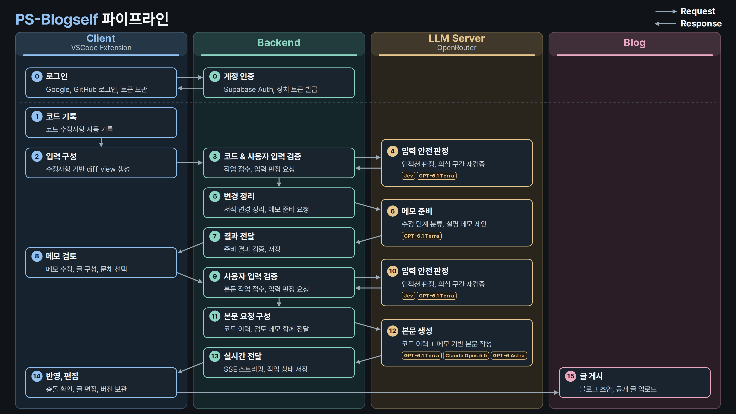
Notes:
목표 시간: 3:45–4:25, 40초.
발표 대본
왼쪽부터 VSCode 확장, 백엔드, 모델 서버, 블로그입니다. 확장이 코드 이력을 구성해 보내면 서버가 계정과 입력을 검사하고 모델에 메모 준비를 요청합니다. 글 생성 단계에서는 코드 이력과 준비한 메모를 함께 전달합니다. 본문은 실시간으로 돌아오고 확장에서 충돌을 확인해 편집·보관합니다. 마지막 Ghost 게시 요청은 확장이 직접 보냅니다. 메모 준비와 본문 생성은 각각 입력 검사를 거치는 별도 서버 작업입니다.
다음 장 연결
“이 흐름은 실제 화면에서도 구현되어 있습니다.”
근거 및 설명 범위
사용자가 제공한 presentations/pipeline/pipeline-lanes-vertical.png를 전체 화면에 배치했다. 원본 생성 코드의 VSCode 표기를 수정하고 모델 라벨이 상자에 맞도록 간격·크기를 조정해 다시 렌더링했다. 근거는 지식 문서 5–9절이다. 그림의 메모 준비는 기본 모델인 Terra를 표시하며, 실제 준비와 본문은 모두 선택 모델을 사용한다. Blog 직접 게시 연동은 Ghost다. 원본 이력과 초안은 로컬에 보관하지만 요청 데이터는 백엔드와 외부 모델에 전송된다. 자동 준비의 재사용·서식 정리 세부 분기 등은 이 그림에서 생략되어 있다.
기준 자료: docs/PROJECT_KNOWLEDGE_BASE.md (2026-11-03)
설명 6분 40초, 전환·호흡 여유 20초. 수동으로 넘깁니다.

Slide 9
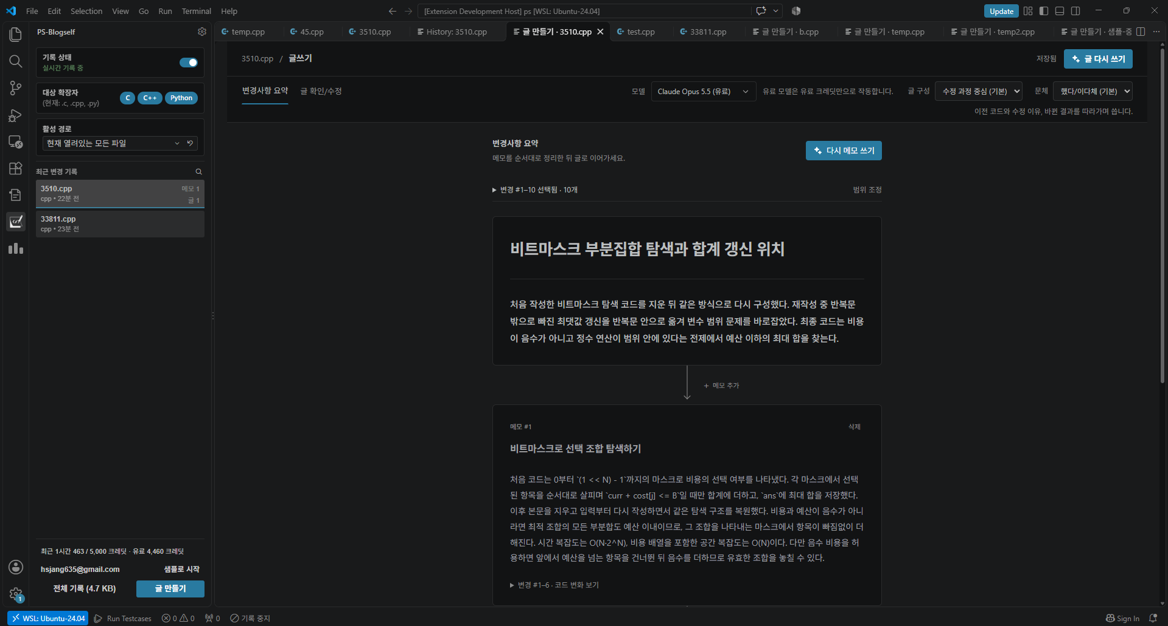
Notes:
목표 시간: 4:25–4:40, 15초.
발표 대본
확장 전체 화면입니다. 왼쪽에는 기록 상태와 파일별 이력이 있고, 오른쪽에는 메모와 글 작성 화면이 열려 있습니다. 코드 편집기를 떠나지 않고 작업합니다.
다음 장 연결
“구현된 기능을 조금 더 가까이 보겠습니다.”
근거 및 설명 범위
사용자가 가장 최근에 추가한 스크린샷 2026-11-03 081116.png. assets/ui/overview.png에 원본을 보존하고 종횡비를 유지해 전체 화면을 자르지 않고 배치했다. 사이드바의 실시간 기록 상태·파일별 이력과 메인 영역의 준비 메모·글 작성 설정이 보인다. 구현된 UI를 보여 주는 자료이며 시간 절감이나 생성 내용의 정확성을 검증한 결과는 아니다.
기준 자료: docs/PROJECT_KNOWLEDGE_BASE.md (2026-11-03)
설명 6분 40초, 전환·호흡 여유 20초. 수동으로 넘깁니다.

Slide 10
서비스 기술 스택
VSCode 확장·편집 UI
AI · LLM
TypeScript · Extension API
React · Lexical · Shiki
GPT-6.1 Terra · GPT-6 Astra
Claude Opus 5.5 (OpenRouter)
백엔드
AI · Decision Model
Node.js · SSE
API·작업 관리·실시간 응답
TypeSafe Jev 1.14 (OpenRouter)
서식 변경·입력 안전 판정
DB·인증
배포·운영
Supabase PostgreSQL · OAuth 2.0 Client
Google, GitHub 로그인 지원
Oracle Cloud · Nginx
GitHub Actions · Blue/Green 배포
블로그 연동: Admin API, Chrome Extension – DOM Tree 수정
Notes:
발표 대본
확장은 TypeScript와 VSCode Extension API로 만들었고, 글 편집에는 React와 Lexical, 코드 표시에는 Shiki를 사용합니다. 백엔드는 Node.js와 Hono이며 생성 결과는 SSE로 전달합니다. AI는 두 역할로 나눴습니다. OpenRouter를 통해 LLM이 메모와 글을 만들고, Decision Model인 Jev가 서식 변경과 입력 안전성을 판정합니다. DB와 인증은 Supabase를 사용합니다. Oracle Cloud에서 Nginx와 systemd로 운영하고 GitHub Actions와 Blue/Green 방식으로 새 버전을 배포합니다. 블로그는 Ghost Admin API로 연결합니다.
현재 구현 근거와 범위
2026-11-03 로컬 코드 확인. 확장 package.json: TypeScript, React, Lexical, Shiki, VSCode API. 백엔드 package.json: Node.js, Hono, pg. src/writing-models.ts: GPT-6.1 Terra, Claude Opus 5.5, GPT-6 Astra. 현재 feat/pin-preparation-model 브랜치의 준비 메모는 Terra high로 고정되며 본문 생성은 선택 모델을 사용한다. src/decision-model.ts와 src/input-guard.ts: typesafe/jev-1.14, OpenRouter Decisions API. Jev는 일부 서식 변경 후보를 분류하고 입력 안전성을 1차 판정하며, 의심·불확실 입력은 Terra가 추가 확인한다. 판정 모델이 작성자의 실제 의도를 직접 관측한다는 의미가 아니다.
docs/PROJECT_KNOWLEDGE_BASE.md 13.1절과 백엔드 deploy/README.md: Oracle Cloud, Nginx, systemd, Supabase PostgreSQL/Auth, GitHub Actions. Blue/Green은 새 슬롯 준비 상태를 확인한 뒤 Nginx 경로를 전환하고 기존 작업·연결을 마무리하는 업데이트 방식이다. 호스트나 DB 장애까지 처리하는 고가용성 보장은 아니다. GitHub Actions는 관리자 또는 수동 workflow_dispatch 기반이며 모든 push의 자동 배포를 의미하지 않는다. 현재 운영 서버의 실행 커밋은 이번 장표 작업에서 접속 확인하지 않았다.
src/ghost/GhostPublisher.ts와 GhostClient.ts: Ghost Admin API 게시 연동.
다음 장 연결
이 구성을 바탕으로 앞으로 3주간 사용자 경험과 배포, 기능 확장을 진행하겠습니다.

Slide 11
향후 3주간 계획
현재 구현
이력 수집 → 메모·본문 생성 → 편집·일부 플랫폼 게시
1
UX 정비·배포
Readme / Onboarding 페이지 수정
UX 고도화 및 서비스 배포
2
피드백 / BM
사용자 의견 확인·개선
크레딧 결제·유료 크레딧 활성화
3
Chrome 확장
추가 개발
알고리즘 문제 내용 저장 → Context로 제공
Tistory 등 API 미지원 블로그:
DOM 트리 기반 원클릭 내보내기
Notes:
목표 시간: 5:40–6:15, 35초.
발표 대본
첫 주에는 README와 Welcome 페이지의 안내 글을 직접 작성하고 서비스를 배포합니다. 둘째 주에는 사용자 의견을 확인해 개선하고, 크레딧 결제를 연결해 유료 크레딧 기능을 활성화합니다. 셋째 주에는 Chrome 확장을 개발합니다. 알고리즘 문제 내용을 저장해 글 생성에 포함하고, API가 없는 Tistory 같은 블로그에도 DOM 트리를 다뤄 원클릭으로 내보내는 기능을 추진합니다.
다음 장 연결
“이 과정의 판단과 최종 검수는 개인 프로젝트로서 제가 책임집니다.”
근거 및 설명 범위
사용자의 2026-11-03 후속 계획 요청에 따른 3주간 추진 계획이다. 1주차는 README·Welcome 페이지 등 UX 안내 글 직접 작성과 서비스 배포, 2주차는 배포 후 사용자 의견 확인·개선과 크레딧 결제를 통한 BM 기반 유료 크레딧 기능 활성화, 3주차는 Chrome Extension 추가 개발로 배치했다. Chrome 확장의 범위는 알고리즘 문제 내용 저장·글 생성 입력에 포함, API 연동이 없는 Tistory 등 블로그의 DOM 트리를 다루는 원클릭 내보내기다. 주차별 배치는 발표용 계획이며, 새 항목들을 이미 구현·배포·상용 결제한 결과로 설명하지 않는다. 현재 구현된 작성 흐름의 근거는 지식 문서 5–8절과 UI 화면이다. 10장의 비교 평가는 이 제품 추진 계획과 함께 진행한다.
기준 자료: docs/PROJECT_KNOWLEDGE_BASE.md (2026-11-03)
설명 6분 40초, 전환·호흡 여유 20초. 수동으로 넘깁니다.

Slide 12
코드 수정 과정을
풀이 글로 남기겠습니다
담당
Me & Codex & Claude Code
도구
GitHub · VSCode · Markdown 문서 관리
관리
기획 → 코드 수정 → 테스트 → 문서 반영 → Commit/Push
→ CI/CD(Github Actions, Blue/Green)
Notes:
목표 시간: 6:15–6:40, 25초.
발표 대본
기획과 데이터 정리, 모델 선택, 개발과 평가는 제가 맡고 Codex는 개발과 검토를 보조합니다. GitHub와 Markdown 문서에 변경과 결정을 남깁니다. 문제가 생기면 재현하고 기록한 뒤 수정하고 테스트하겠습니다. PS-Blogself로 코드 수정 과정을 풀이 글로 남기겠습니다. 감사합니다.
근거 및 설명 범위
지식 문서 [14.3절](PROJECT_KNOWLEDGE_BASE.md#section-14). AI 보조 도구를 사람 팀원으로 소개하지 않는다.
기준 자료: docs/PROJECT_KNOWLEDGE_BASE.md (2026-11-03)
설명 6분 40초, 전환·호흡 여유 20초. 수동으로 넘깁니다.

Slide 13
감사합니다.
Notes:
목표 시간: 6:15–6:40, 25초.
발표 대본
기획과 데이터 정리, 모델 선택, 개발과 평가는 제가 맡고 Codex는 개발과 검토를 보조합니다. GitHub와 Markdown 문서에 변경과 결정을 남깁니다. 문제가 생기면 재현하고 기록한 뒤 수정하고 테스트하겠습니다. PS-Blogself로 코드 수정 과정을 풀이 글로 남기겠습니다. 감사합니다.
근거 및 설명 범위
지식 문서 [14.3절](PROJECT_KNOWLEDGE_BASE.md#section-14). AI 보조 도구를 사람 팀원으로 소개하지 않는다.
기준 자료: docs/PROJECT_KNOWLEDGE_BASE.md (2026-11-03)
설명 6분 40초, 전환·호흡 여유 20초. 수동으로 넘깁니다.

Slide 14
입력 순서를 보존하며 중복을 제거하는
코드 수정 기록의 예시
수정 이력
AI 메모 예시
if number not in result:
리스트에서 중복 확인
list(set(numbers))
순서를 보장하지 못함
seen set + result 리스트
중복 확인과 순서 유지
list(dict.fromkeys(numbers))
순서를 유지하며 한 줄로
자동 기록
메모 수정
본문 작성
내보내기
Notes:
목표 시간: 2:20–3:05, 45초.
발표 대본
입력 순서를 유지하며 중복을 제거하는 합성 예시입니다. 처음에는 리스트로 중복을 확인했고, set으로 바꾸자 순서를 보장하지 못했습니다. 중복 확인용 집합과 결과 리스트를 분리한 뒤, dict.fromkeys로 한 줄로 정리했습니다. 최종 코드만 보면 사라지는 이 수정 과정을 이력으로 보존합니다. 오른쪽은 각 변경에 대응하는 메모 예시입니다. 실제 서비스에서는 AI가 메모를 먼저 준비하고, 사용자는 필요하면 수정한 뒤 글을 생성하고 내보냅니다.
다음 장 연결
“이때 파운데이션 모델이 코드 변경을 읽고 메모와 본문을 작성합니다.”
근거 및 설명 범위
지식 문서 [5절](PROJECT_KNOWLEDGE_BASE.md#section-05), [12.1절](PROJECT_KNOWLEDGE_BASE.md#section-12). 이 예시는 합성 이력이다. 기록 계기는 저장 또는 마지막 편집 후 10초이며, 파일 저장 자체가 AI 호출을 일으키지는 않는다. 오른쪽 네 문구는 AI가 실제로 생성한 결과가 아니라 변경 단계별 설명 예시다. 첫 행은 전체 코드가 아닌 중복 검사 조건이며, 세 번째 행은 자료구조 사용 방식의 요약이다. 마지막 행은 Python 3.7 이상에서 정수 리스트에 대해 처음 등장한 순서를 유지한다.
기준 자료: docs/PROJECT_KNOWLEDGE_BASE.md (2026-11-03)
설명 6분 40초, 전환·호흡 여유 20초. 수동으로 넘깁니다.

